Slide 1
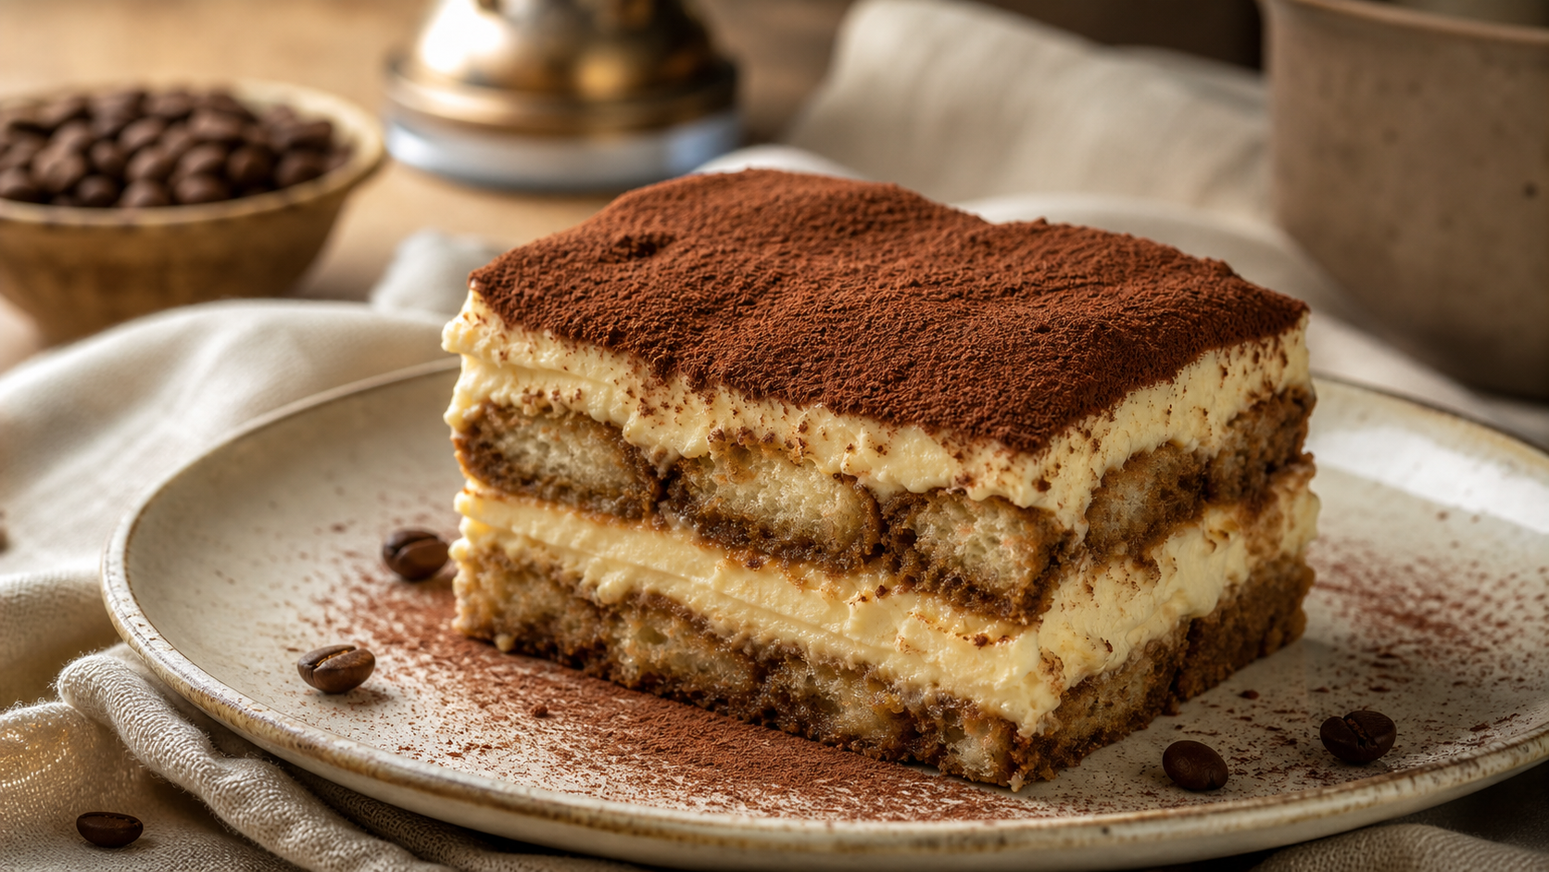
ИТАЛЬЯНСКАЯ КУХНЯ
Рецепт самого
вкусного тирамису
Классический итальянский десерт
из маскарпоне, кофе и савоярди
Подними меня — подними настроение
1 / 8

Slide 2

История десерта
Происхождение
Родина тирамису — город Тревизо в регионе Венето, Италия.
Десерт создан в ресторане Le Beccherie в конце 1960-х годов.
Автор рецепта — кондитер Роберто Лингуанотто.
Хозяйка ресторана Альба Кампеоль помогла доработать рецепт.
Впервые десерт был внесён в меню ресторана в 1972 году.
Тревизо — колыбель тирамису
2 / 8

Slide 3
Tira mi su
↓
«Подними меня»
Дословный перевод с итальянского — «взбодри меня».
Десерт заряжает энергией благодаря кофе и сахару.
3 / 8

Slide 4
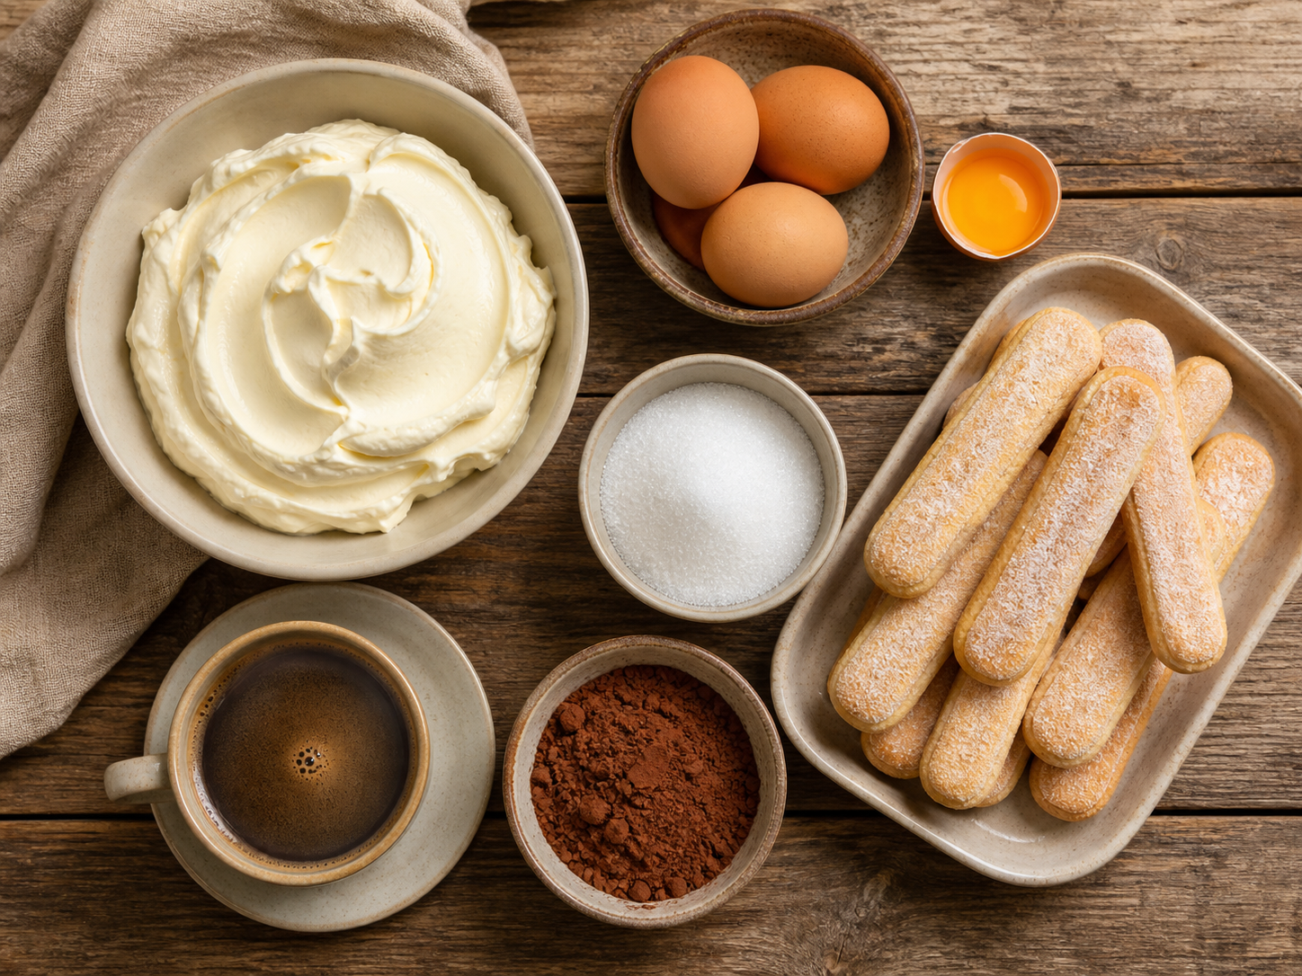
6 ингредиентов
01
02
03
Маскарпоне
Яйца
Сахарная пудра
500 г
4–5 шт
100 г
04
05
06
Савоярди
Эспрессо
Какао-порошок
300–400 г
250 мл
по вкусу
4 / 8

Slide 5
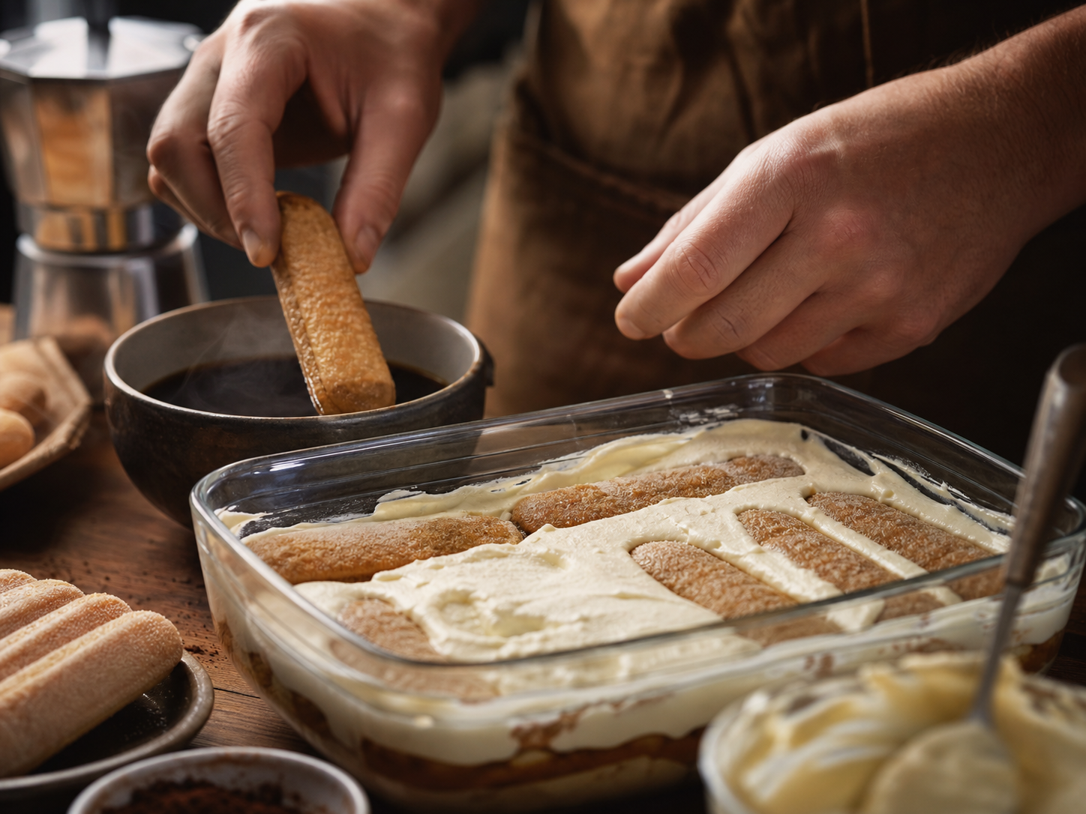
Три этапа приготовления
1
Пропитка
Заварить крепкий эспрессо, добавить сахар и алкоголь. Остудить до комнатной температуры.
2
Крем
Взбить желтки с сахаром, вмешать маскарпоне. Взбить белки в крепкую пену и аккуратно соединить.
3
Сборка
Слой крема → савоярди (окунуть на 1–3 сек) → крем. Повторить 2–4 слоя. Убрать в холод на 4–24 часа.
5 / 8

Slide 6
7 секретов идеального тирамису
1
2
3
4
Качественный маскарпоне — основа вкуса
Только настоящий эспрессо, без растворимого
Сахарная пудра вместо сахара
Быстро макать савоярди — 1–3 секунды
5
6
7
Никогда не добавлять желатин
Посыпать какао перед самой подачей
Дать настояться 4–24 часа в холоде
6 / 8

Slide 7
Алкоголь и вариации
Алкогольные добавки
Популярные вариации
Классический выбор для аромата:
Отступления от классики:
Марсала — классика, вино из Сицилии
Амаретто — миндальный ликёр
Ром — тёплый карамельный аромат
Калуа / Tia Maria — кофейные ликёры
Бренди — для глубокого послевкусия
Со сливками — более лёгкая текстура
Без яиц — безопасно для всех
Без алкоголя — для детей и водителей
Фруктовые — с ягодами и фруктами
Фисташковая — с фисташковым кремом
7 / 8

Slide 8
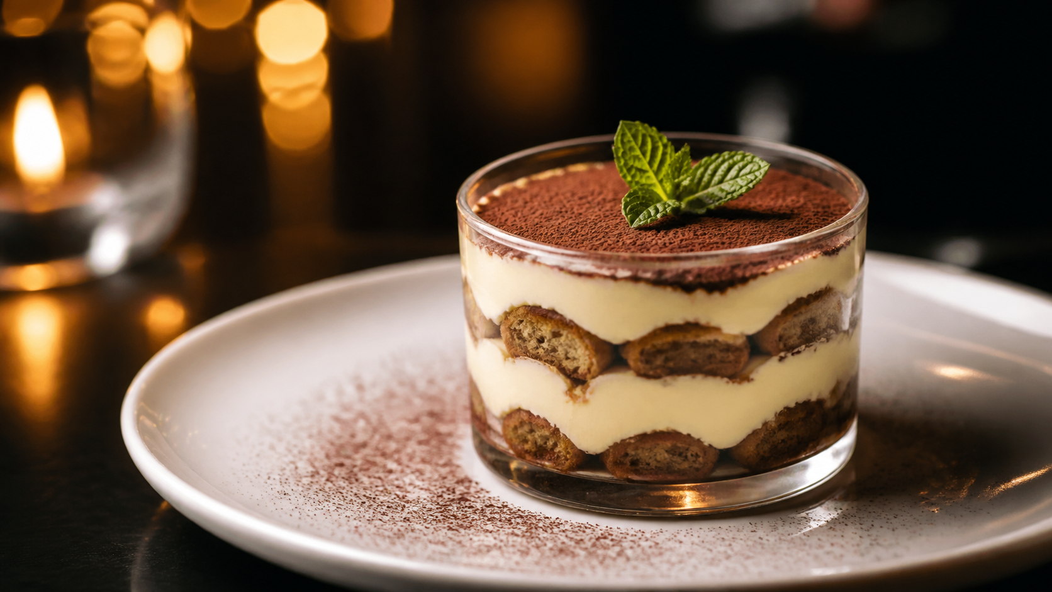
Buon appetito!
Приятного
аппетита!
Готовьте с любовью — и ваш тирамису
станет самым вкусным.
8 / 8

